Slide 1
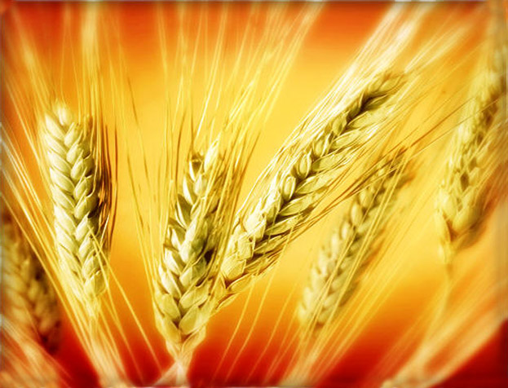
Компания АгроСил
Российский разработчик и производитель регулятора роста растений нового поколения на основе биологически активного кремния
Коллективный член
Российской Академии Естественных Наук
На рынке средств защиты растений с 2005 года
Более 1000 партнеров в 42-х регионах РФ
Наше кредо - плодотворное долгосрочное сотрудничество.

Slide 2
МИВАЛ-АГРО
Комплексный регулятор роста растений
2 действующих вещества
оптимальное количественное соотношение
эффект синергии
разнонаправленное действие на растения
МИВАЛ
Биологически активное соединение кремния из группы силатранов
КРЕЗАЦИН
Аналог содержащихся в растениях фитогормонов из группы ауксинов

Slide 3
Михаил Григорьевич Воронков
Академик Иркутского Института Химии СО РАН
Валерий Михайлович Дьяков
Доктор химических наук, академик РАЕН
В конце 50-х годов были начаты фундаментальные исследования биологически активных соединений кремния (названных позднее силатранами)
Кремний стал основой новой отрасли науки – биокремнийорганической химии.
"Русский ученый Воронков совершил чудо.
Он оживил мертвый камень — кремний!»

Slide 4
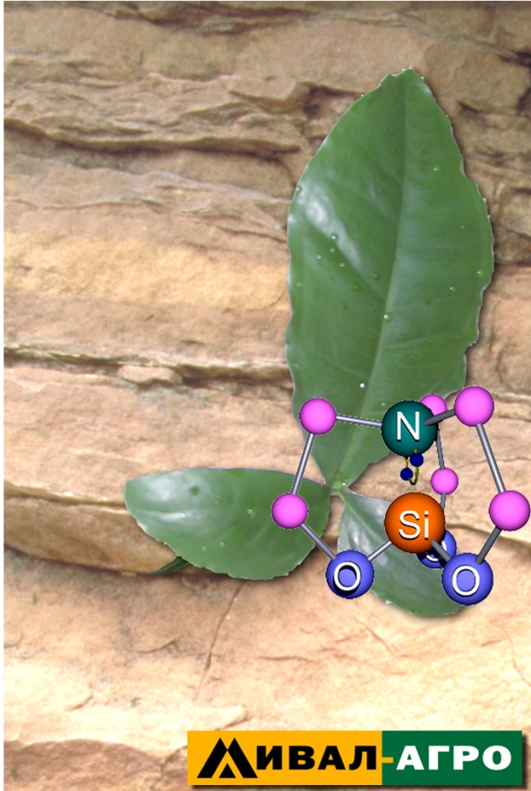
Швеция, 1977г. - Нобелевский симпозиум
«Биохимия кремния и родственные проблемы…»
«Король неживой природы»
КРЕМНИЙ
был официально признан
ЭЛЕМЕНТОМ ЖИЗНИ
СИЛАТРАНЫ
циклические кремнийорганические эфиры
способны проникать в живой организм и регулировать жизненно важные процессы.
нашли применение в медицине, косметологии и сельском хозяйстве

Slide 5
ФУНКЦИИ КРЕМНИЯ В РАСТЕНИИ
Кремний повышает уровень сопротивляемости растений к любым стрессам и не оказывает токсичного влияния на организм

Slide 6
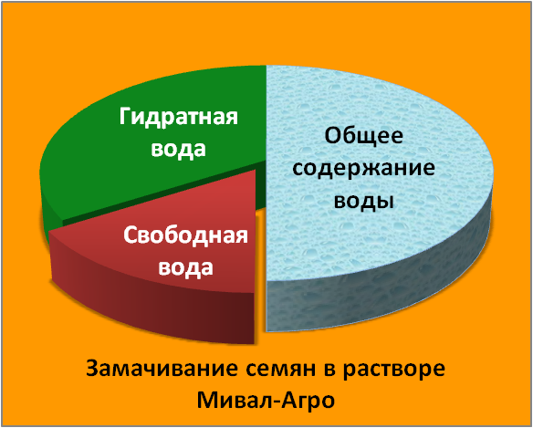
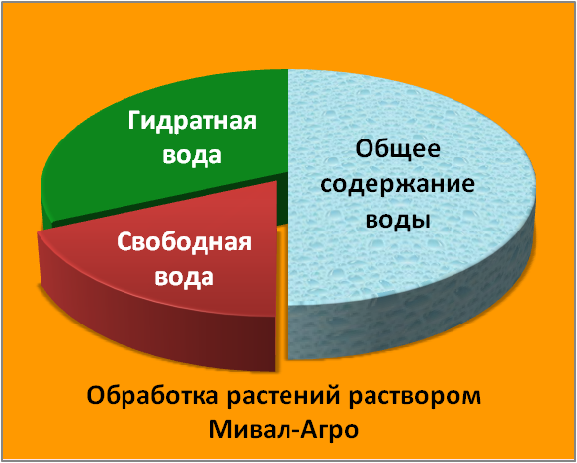
РОЛЬ КРЕМНИЯ В ПОВЫШЕНИИ УСТОЙЧИВОСТИ РАСТЕНИЙ К ЖАРЕ, ЗАСУХЕ И ЗАМОРОЗКАМ
1. В растительной клетке кремний образует гидрофильные силикатно-галактозные комплексы, связывающие свободную воду.
ГИДРАТНАЯ (СВЯЗАННАЯ ВОДА):
Не образует кристаллов льда при понижении температуры
В меньшей степени испаряется растениями в жаркую и засушливую погоду

Slide 7
Применение Мивал-Агро:
СТРЕСС
Устойчивость к экстремальным погодным условиям
Снимает стресс после обработок пестицидами
Обработка растений
Повышает эффективность применения минеральных удобрений и фунгицидов
Активизирует ростовые процессы , корнеобразование и плодообразование
Улучшает качество и повышает товарность продукции
Снижает накопление нитратов и тяжелых металлов
Обработка семян
Повышает всхожесть и энергию прорастания семян
Повышает усвоение элементов питания
Формирование мощной корневой системы
Укрепляет защитные функции растений

Slide 8
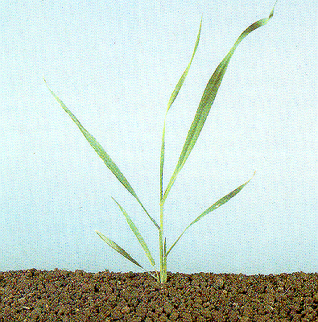
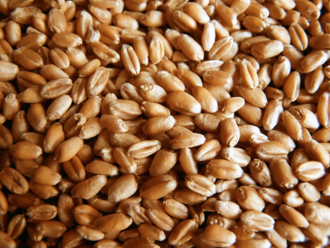
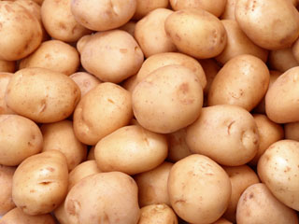
Способы применения Мивал-Агро
Обработка вегетирующих растений
А) Мивал-Агро
Б) Комплект
Мивал-Агро + Лигногумат
В) Комплект
Мивал-Агро + Лигногумат + Зеленит
Г)Комплект
Мивал-Агро + Микроэлементы
Д)Комплект
Мивал-Агро + Лигногумат + Микроэлементы
Обработка посевного (посадочного) материала

Slide 9
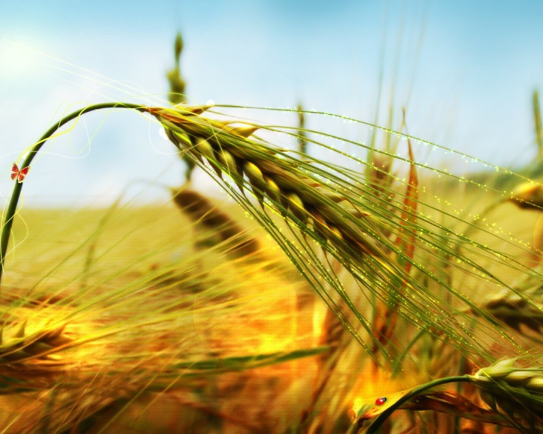
Применение Мивал-Агро на зерновых культурах
способствует росту урожайности в среднем на 10-18%
повышает содержание клейковины, улучшает ее качество
Обработка растений
активизирует процессы жизнедеятельности растений
стимулирует фотосинтез и рост листовой пластинки
увеличивает число продуктивных стеблей, озерненность колоса, массу 1000 зерен
укрепляет стебли
Предпосевная обработка семян
повышает энергию прорастания и всхожесть семян
способствует быстрому формированию мощной корневой системы и плотного узла кущения
улучшает перезимовку озимых.

Slide 10
Регламенты применения
Предпосевная обработка семян совместно с протравителем, норма расхода 5 г/т;
Обработка растений в фазы кущение и флаговый лист:
Мивал-Агро - норма расхода 5-10 г/га.
При применении одной обработки по вегетации использовать максимальную концентрацию Мивал-Агро в рабочем растворе.
Мивал-Агро
Мивал-Агро
Мивал-Агро
Обработка
семян

Slide 11
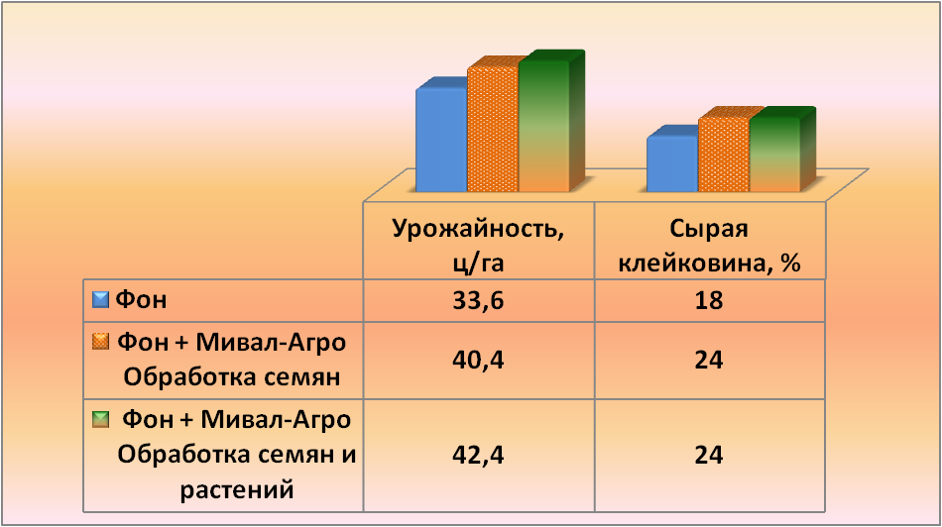
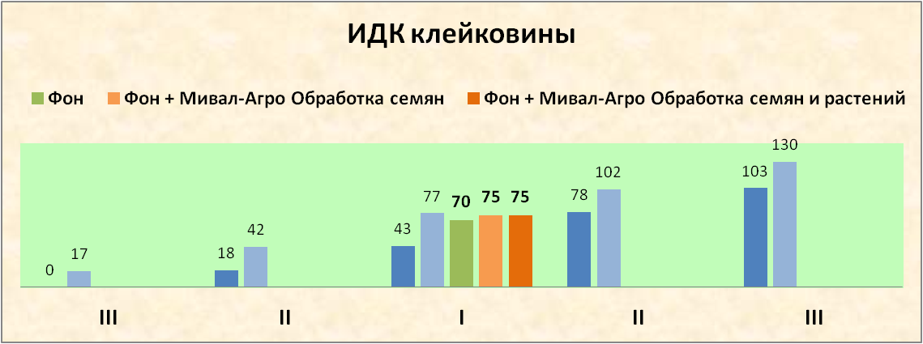
Результаты применения Мивал-Агро
на пшенице яровой Эстер
Результаты производственной проверки в
ООО «Кимовские просторы» (агрохолдинг Малино,
2009 год)
+12%
+26%
крепкая
слабая
Характеристика клейковины
III – неудовл. крепкая
II – удовл. крепкая
I – хорошая
II – удовл. слабая
III – неудовл. слабая

Slide 12
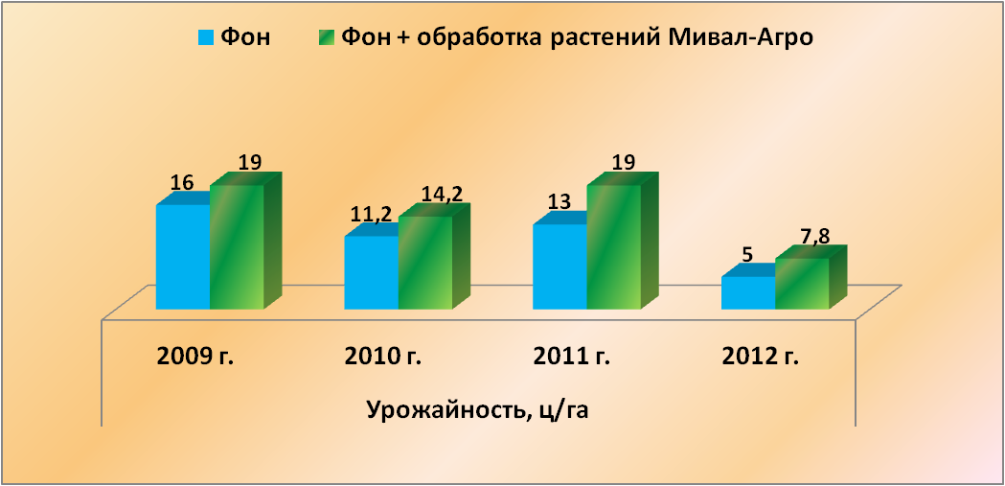
Результаты применения Мивал-Агро
В СХП Красноармейское, Челябинской области, 2009-1012 годы
Пшеница яровая сорт Омская 36
Обработка растений совместно с гербицидами
Норма расхода 10г/га
+18,7%
+46,1%
+26,8%
+56,0%

Slide 13
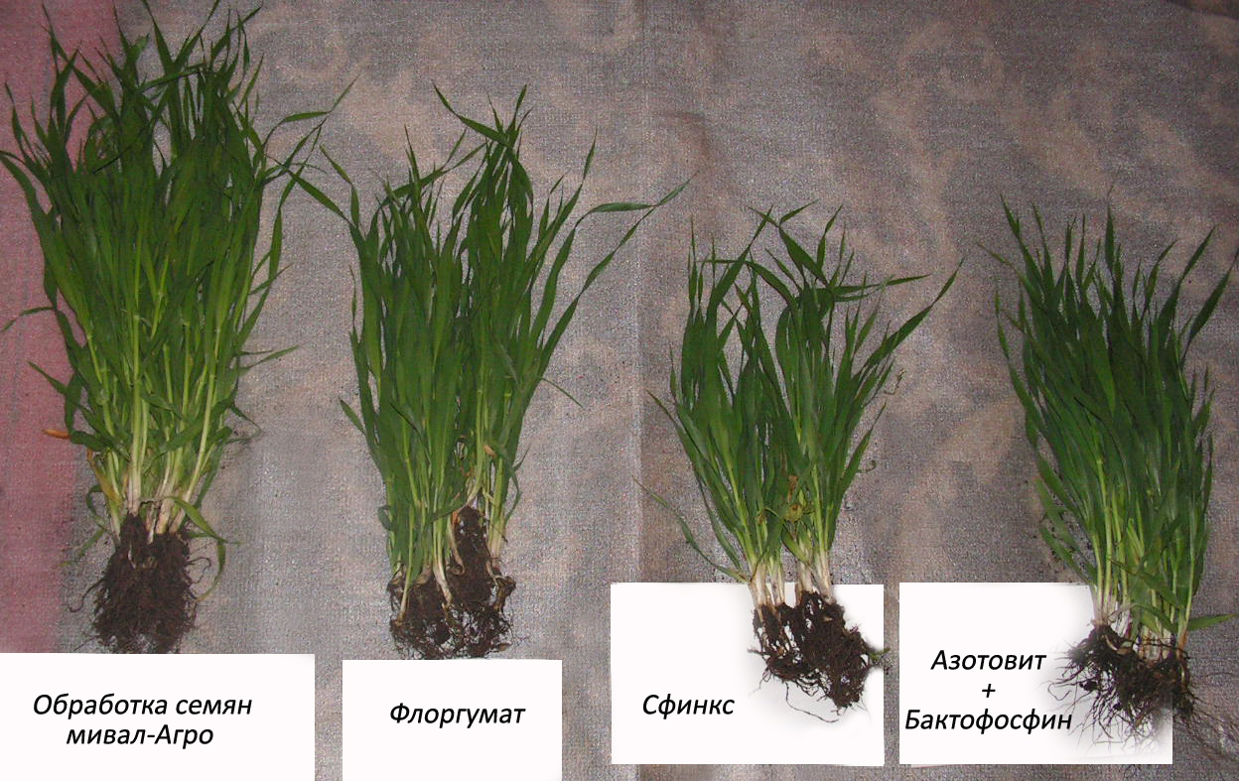
Применение Мивал-Агро на Пшенице озимой
Самарская область, Кошкинский район
ООО СХП Кармала

Slide 14
Применение «Мивал-Агро» на ячмене в ООО «Воловская техника» Тульская обл.
Обработка
Мивал-Агро
Контроль

Slide 15
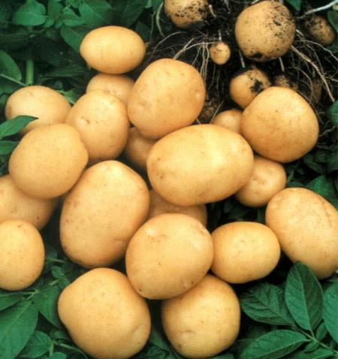
Применение Мивал-Агро на картофеле
повышает урожайность до 20% и более
увеличивает количество товарных клубней
сокращает период вегетации
повышает показатели качества
на семеноводческих посадках увеличивает
выход стандартных семенных клубней

Slide 16
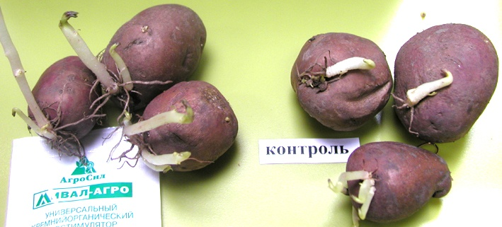
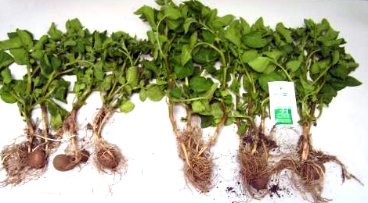
Обработка растений
Повышает выносливость к неблагоприятным погодным условиям
Активизирует столонообразования
Способствует равномерному формированию клубней
Снижает уровень заболеваемости вегетативной массы
Предпосадочная обработка клубней
Способствует формированию мощной корневой системы в начальный период роста
Снижает стрессовую нагрузку на клубень от высокотоксичных протравителей
Способствует прорастанию большего количества глазков
Быстрое и дружное появление всходов
ЗАО "Агросервис". Каширский район
Московской обл., дер. Никулино
Слева - контроль
Справа - обработка клубней и растений Мивал-Агро.
.

Slide 17
Регламенты применения
Обработка клубней при посадке, норма расхода 2 г/т;
Обработка растений в начальный период роста (высота 10-15см) и/или в фазу бутонизации:
Мивал-Агро - норма расхода 10-20 г/га.
При применении одной обработки по вегетации использовать максимальную концентрацию Мивал-Агро в рабочем растворе.
Мивал-Агро
Мивал-Агро
Обработка
клубней

Slide 18
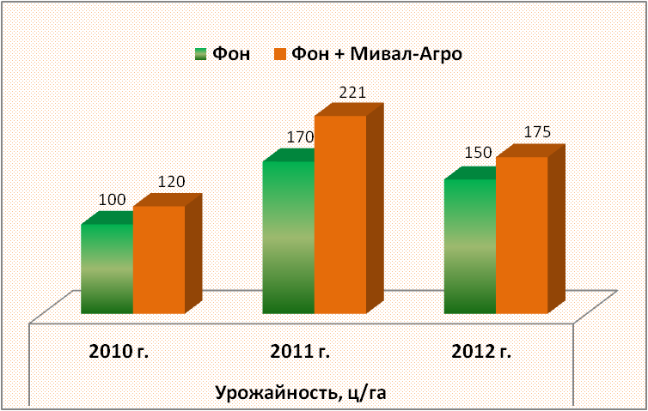
Результаты применения Мивал-Агро
В СХП Красноармейское, Челябинской области, 2010-1012 годы
Картофель сорт Невский
Обработка растений в фазу бутонизации
Норма расхода 20г/га
+30%
+20%
+17%

Slide 19
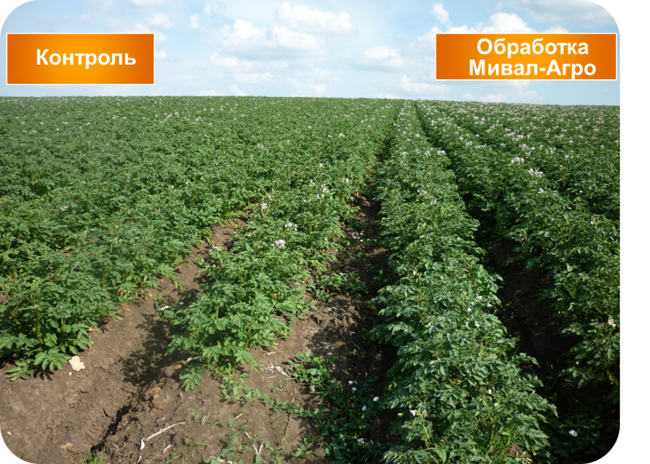
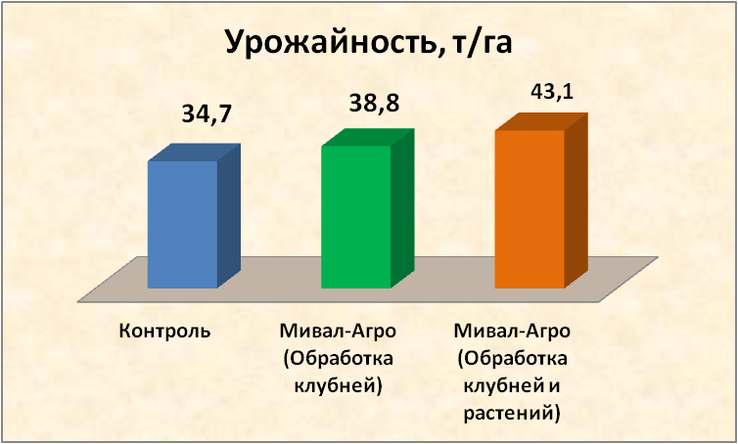
Эффективность применения регулятора роста Мивал-Агро при выращивании картофеля
Агрохолдинг Малино, ООО «Кимовские просторы», сорт Леди Розетта, 2009г.
+12%
+24%
Вариант опыта | Цена 1 т, руб. | Выручка от приб. урожая, руб | Затра-ты на 1 га, руб. | Прибыль с 1 га, руб | Окупаемость 1руб. затр., руб
Контроль | 6800 | 0 | 0 | 0 | 0
Мивал-Агро (Обработка клубней) | 6800 | 27880 | 300 | 27580 | 91,9
Мивал-Агро (Обработка клубней и растений) | 6250 | 52500 | 1400 | 32015 | 22,9

Slide 20
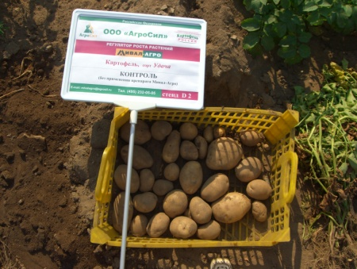
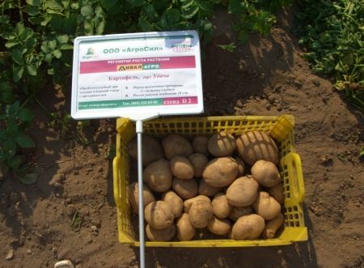
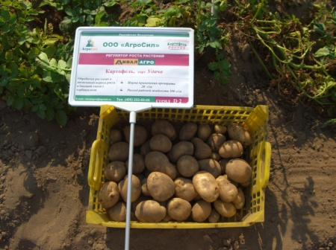
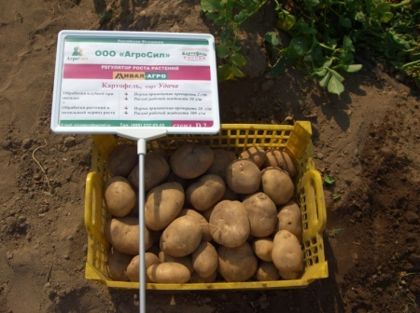
Картофель России - 2007. ВНИИКХ.
Демонстрационный опыт компании АгроСил пос. Коренево
(сорт Удача, пробные копки, урожай с 4 кустов)
Контроль | Обработка клубней Мивал-Агро | Обработка растений Мивал-Агро | Обработка клубней и растений Мивал-Агро

Slide 21
Урожайность картофеля в зависимости от применения
Мивал-Агро на фоне уменьшенного вдвое пакета химических средств защиты растений
Удмуртский ГНИИ сельского хозяйства, 2006-2008 гг.
Сорт Снегирь
Сорт Елизавета
Сорт Чайка
раннеспелый
среднеранний
среднеспелый

Slide 22
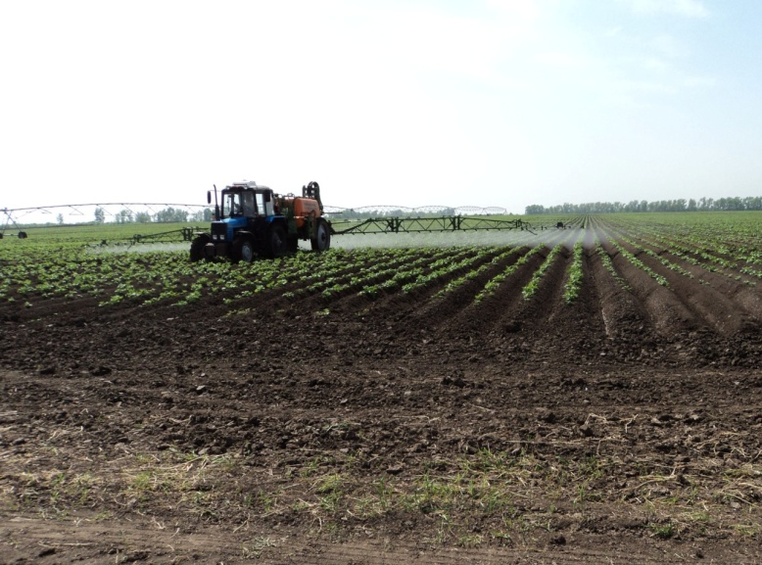
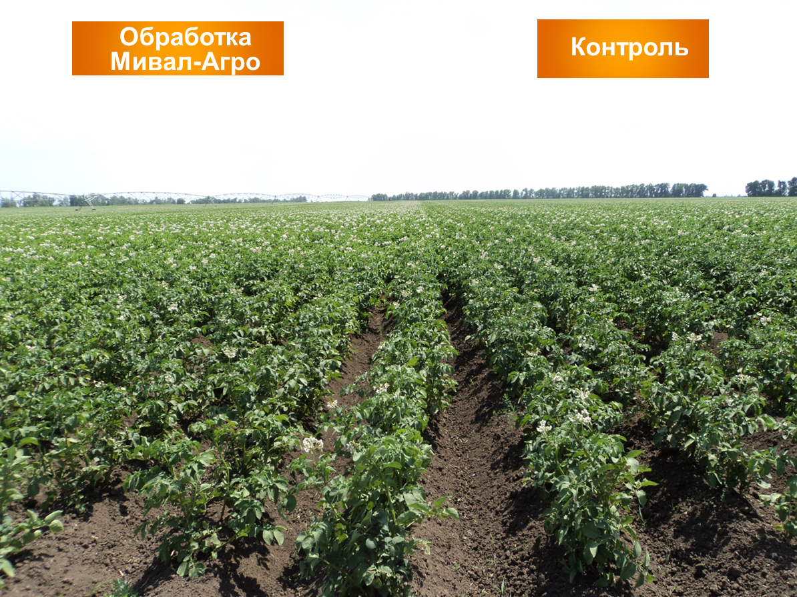
Применение комплекта «Мивал-Агро+Лигногумат+Зеленит»
на картофеле сорт Розара, 2014 год КФХ «Юзефов Н.Н.», Ростовская область, Семикаракорский район

Slide 23
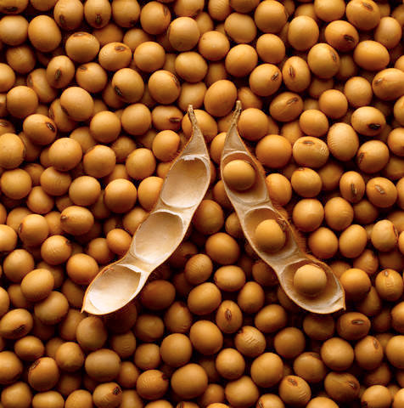
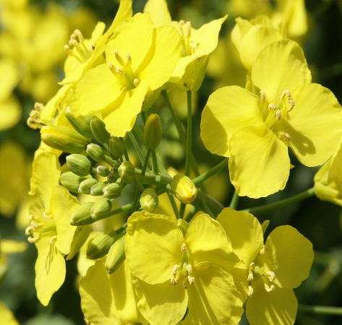
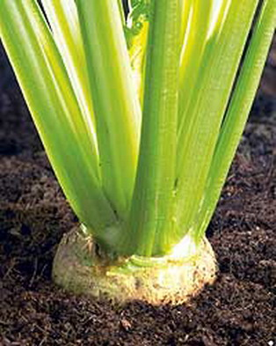
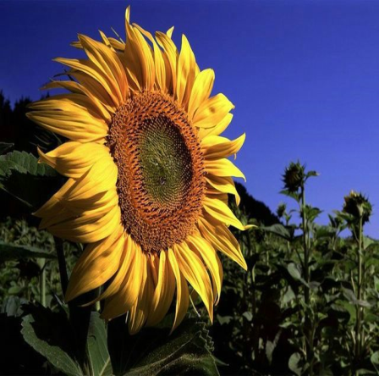
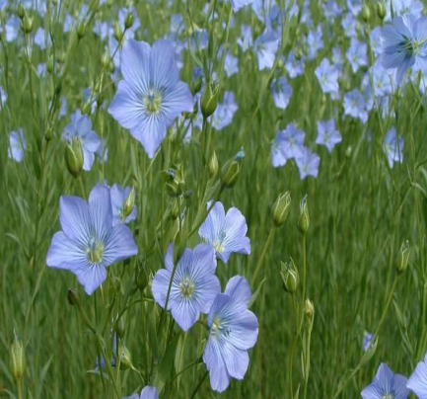
Применение Мивал-Агро на технических культурах
Прибавка урожая от 15% и более
В семенах подсолнечника, льна, сои повышается содержание белка и жиров
Подсолнечник в меньшей степени поражается грибными болезнями
В корнеплодах сахарной свеклы увеличивается содержание сахаров
Улучшаются физико-механические показатели льноволокна (прочность, гибкость)
МИВАЛ-АГРО

Slide 24
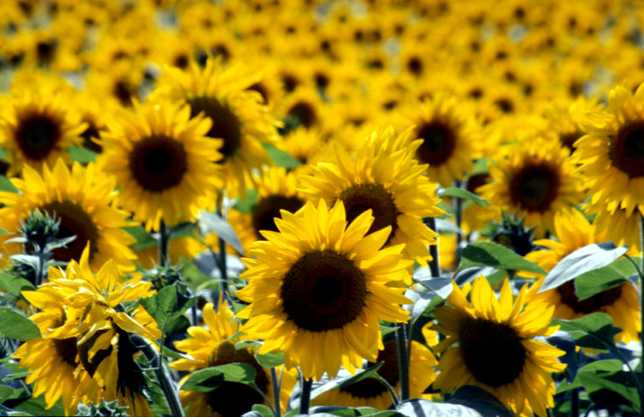
Применение Мивал-Агро на Подсолнечнике
Положительное действие на размеры корзинок
Увеличивает массу семян с одной корзинки и массу 1000 семян
Повышает масличность семян
Сдерживает распространение грибных болезней, повышает эффективность действия фунгицидов
На посевах практически отсутствует распространение серой гнили, сухой гнили и вертициллеза (0,0-0,5% на фоне распространения 1,5-5,5%)

Slide 25
Регламенты применения
Предпосевная обработка семян, норма расхода 20 г/т;
Обработка растений в фазы 3-4 пары настоящих листьев и/или звездочка:
Мивал-Агро - норма расхода 10-20 г/га.
При применении одной обработки по вегетации использовать максимальную концентрацию Мивал-Агро в рабочем растворе.
Мивал-Агро
Мивал-Агро
Обработка
семян

Slide 26
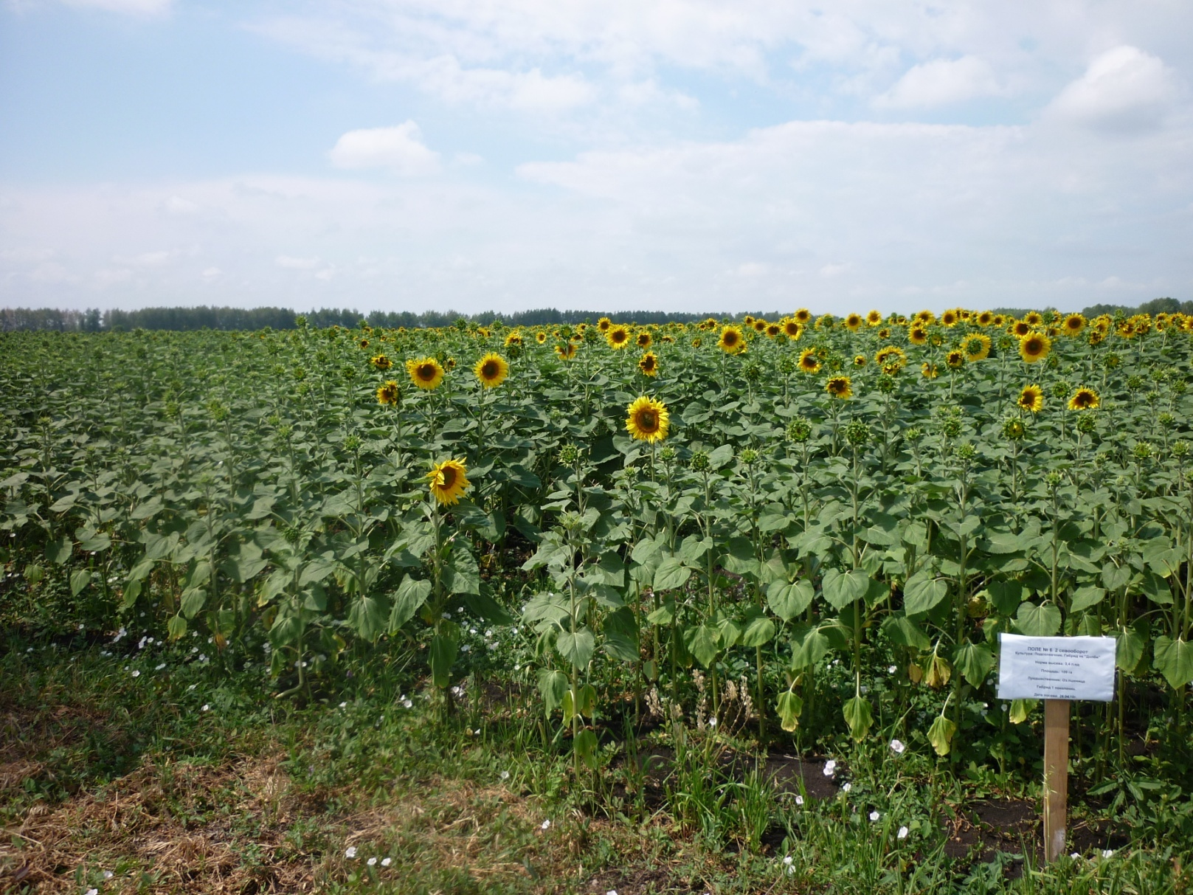
Производственный опыт СХПК «Родина» Тамбовская область
Подсолнечник гибрид НК Долби
Гибрид 1 поколения
Предшественник озимая пшеница

Slide 27
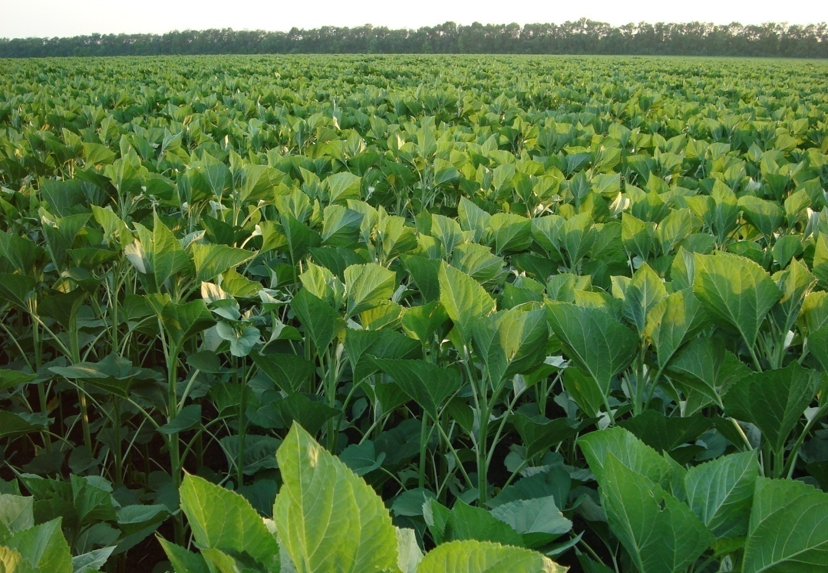
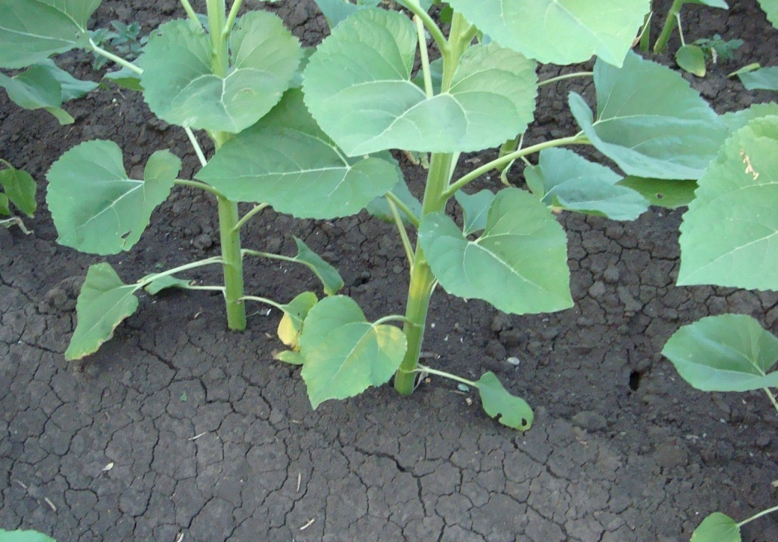
Обработка Подсолнечника регулятором роста
Мивал-Агро
ИП Глава КФХ Чупахин Н.Г.
Краснодарский край, станица Ленинградская

Slide 28
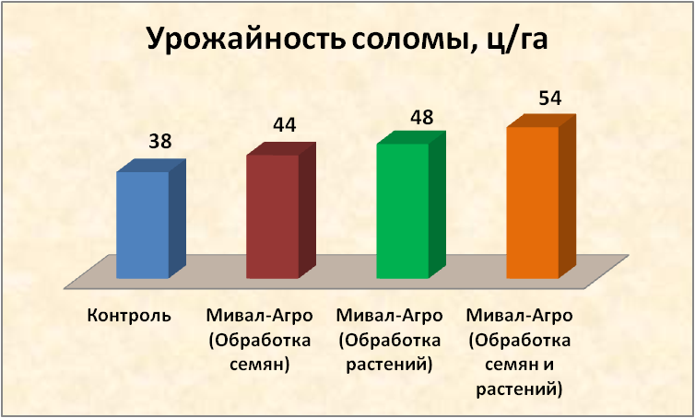
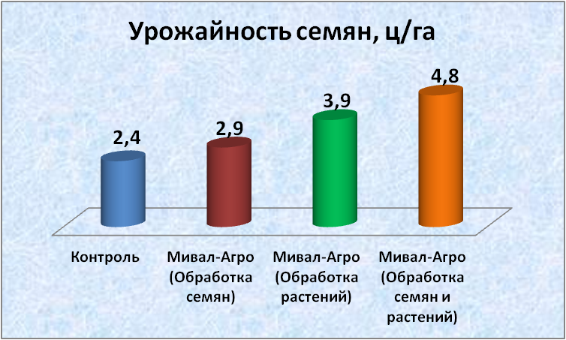
Результаты производственных испытаний Мивал-Агро на Льне
Всероссийский НИИ льна Тверская область
Обработка семян совместно с ТМТД
Норма расхода – 20 г/т
Обработка растений в фазу «ёлочки» совместно с гербицидами.
Норма расхода – 10 г/га
+15,8%
+26,3%
+63%
+100%
+42,1%
+21%

Slide 29
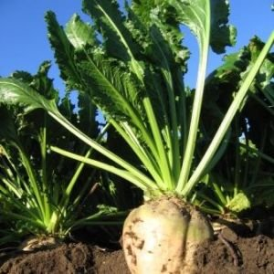
Применение Мивал-Агро на Сахарной свекле
Позволяет повысить урожайность до 15% и более
Увеличивает содержание сахара в корнеплодах в среднем на 0,8-1,2%
Возрастает общий сбор сахара с 1 га

Slide 30
Регламенты применения
Предпосевная обработка семян, норма расхода 15 г/т;
Обработка растений в в фазы 3-5 листьев и/или смыкание в рядке:
Мивал-Агро - норма расхода 10-15 г/га.
При применении одной обработки по вегетации использовать максимальную концентрацию Мивал-Агро в рабочем растворе.
Мивал-Агро
Мивал-Агро
Обработка
семян

Slide 31
Результаты применения Мивал-Агро на сахарной свекле
ЗАО «Курсксемнаука», 2012г.
Обработка растений регулятором роста Мивал-Агро (10 г/га) в фазу смыкания рядков, совместно с Мастер (13:40:13) и Бороплюс (0,5 л/га)
1.Биостим свекла | 9.Интермаг Профи Свекла
2.Биостим свекла + Интермаг Профи свекла | 10.Интермаг Профи Свекла; Биостим свекла
3.Биостим свекла + Ультрамаг Бор | 11.Интермаг Профи Свекла+ Ультрамаг Бор
4.Биостим свекла + Ультрамаг Бор; Интермаг Профи свекла + ультрамаг Бор | 12.Интермаг Профи Свекла + Интермаг Бор
5.Биостим Рост | 13.Мастер 13:40:13 + Мегафол +Бороплюс
6.Биостим Рост; Биостим Свекла | 14.Геотон
7.Биостим Универсал | 15.Стармакс
8.Ультрамаг Бор | 16.Мивал-Агро+Мастер 13:40:13+ Бороплюс
Урожайность, ц/га
Варианты:
1 2 3 4 5 6 7 8 9 10 11 12 13 14 15 16

Slide 32
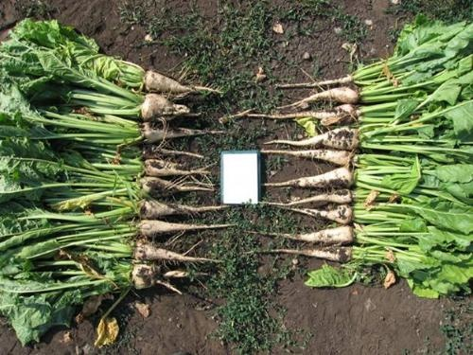
Самарская область, Кинель-Черкасский район.
ГУП Самарский сахар
Обработка сахарной свеклы F1 ЛМС-94 препаратом Мивал-Агро® в фазу начала формирования корнеплода.
Обработка Мивал-Агро® в баковой
смеси с гербицидом
Контроль. Без обработки

Slide 33
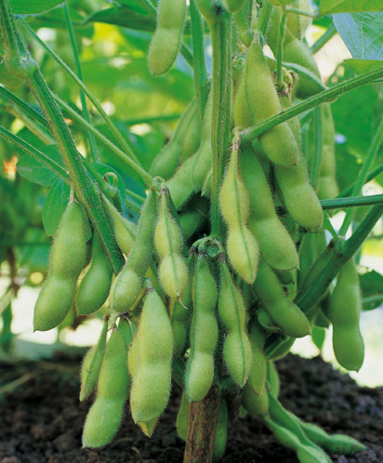
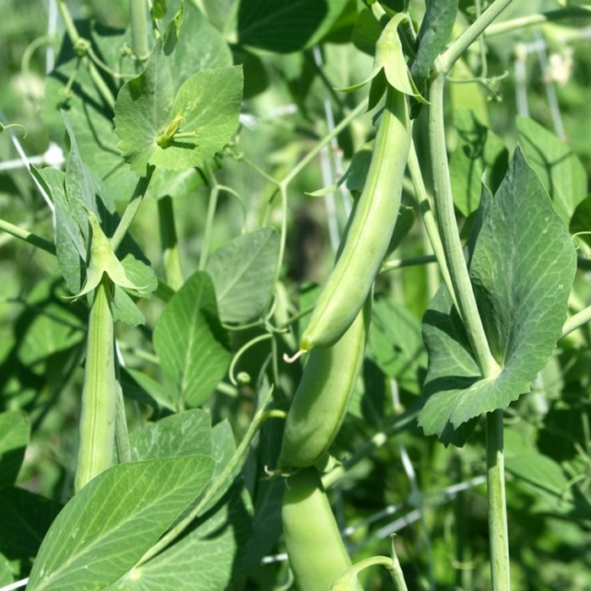
Применение Мивал-Агро на зернобобовых культурах
Позволяет увеличить продуктивность растений в среднем на 15 %
Стимулирует накопление в семенах жиров и протеина
Ускоряет созревание семян
Увеличение числа бобов на 1 растении
Повышает выносливость к воздействию неблагоприятных факторов

Slide 34
Регламенты применения
Предпосевная обработка семян,
норма расхода 15 г/т (соя), 20г/т (горох);
2. Обработка растений в фазу 3-5 настоящих листьев и/или бутонизации:
Мивал-Агро - норма расхода 10-20 г/га.
При применении одной обработки по вегетации использовать максимальную концентрацию Мивал-Агро в рабочем растворе.
Мивал-Агро
Мивал-Агро
Обработка
семян

Slide 35
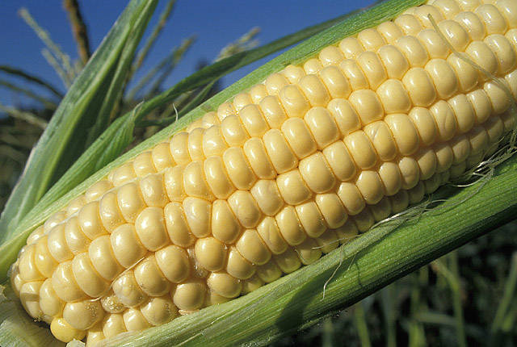
Применение Мивал-Агро на Кукурузе
Обеспечивает прирост урожайности до 20%
Снижает стресс от воздействия гербицидов
Повышает устойчивость растений к неблагоприятным погодным условиям

Slide 36
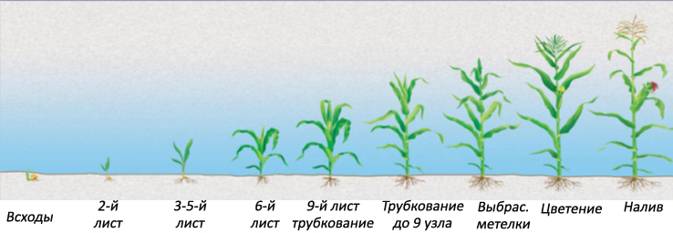
Регламенты применения
Предпосевная обработка семян, норма расхода 20 г/т;
Обработка растений в фазу 4-5 настоящих листьев и/или начало выбрасывания метёлки:
Мивал-Агро - норма расхода 10-20 г/га.
При применении одной обработки по вегетации использовать максимальную концентрацию Мивал-Агро в рабочем растворе.
Мивал-Агро
Мивал-Агро
Обработка
семян

Slide 37
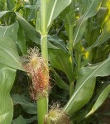
Применение Мивал-Агро на кормовых культурах
Повышает продуктивность растений на 30-40%
Значительно улучшает питательную ценность корма
В зеленой биомассе кукурузы на силос:
накапливается больше протеина, сахаров и каротина
снижается содержание нитратов и тяжелых металлов

Slide 38
Результаты применения комплекта Мивал-Агро + Лигногумат
в филиале ООО «Газпром трансгаз Нижний Новгород»
п/х Пушкинское, 2010 год (сильная жара и продолжительная засуха)
Кукуруза на силос Обская 140. Обработка растений Мивал-Агро 50/300
в фазу 5-6 листьев совместно с гербицидом МайсТер. 1 комплект на 10 га.
Основные показатели силоса
16
26
Сухое вещество, %
Мивал-Агро + Лигногумат
Молочная кислота, %
80 83
Урожайность зерностержневой смеси
100, 6 ц/га
Масляная кислота, %
0 0
87,5 ц/га
рН
4,4 4,0
2,7
ФОН +
Мивал-Агро
+ Лигногумат
Обменная энергия, МДж/кг
1,7
ФОН

Slide 39
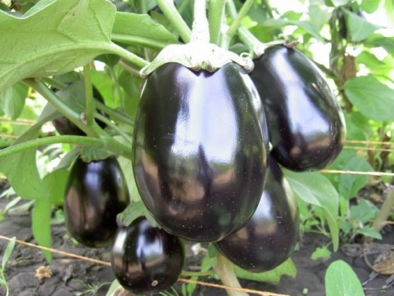
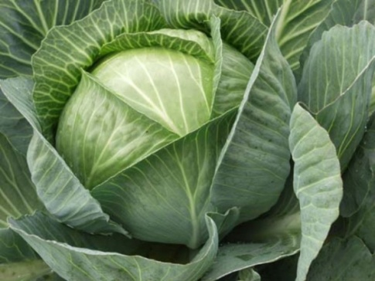
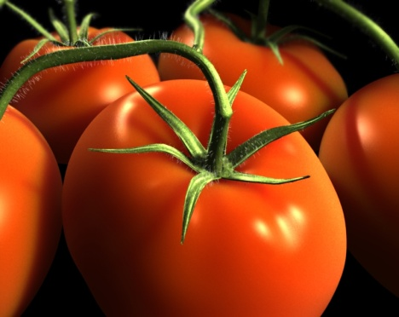
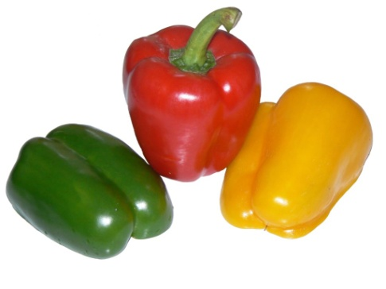
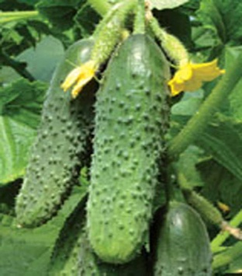
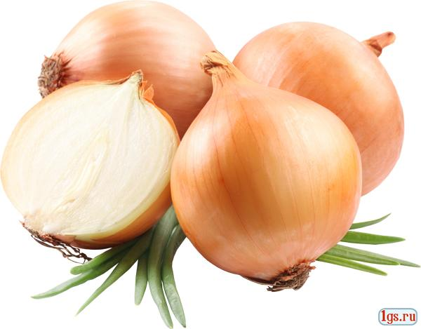
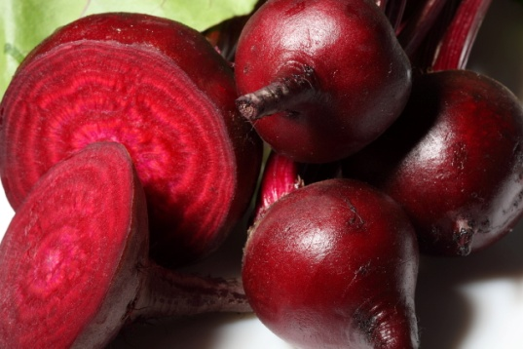
Применение Мивал-Агро на овощных культурах
Обработка семенного материала:
дружное появление всходов
быстрое формирование коревой системы
активное нарастание площади листьев
Обработка в период вегетации:
повышает защитные свойства растений, выносливость неблагоприятным факторам внешней среды,
активизирует ростовые процессы и плодообразование,
способствует улучшению биохимических показателей качества плодов, их выравненности и товарности.

Slide 40
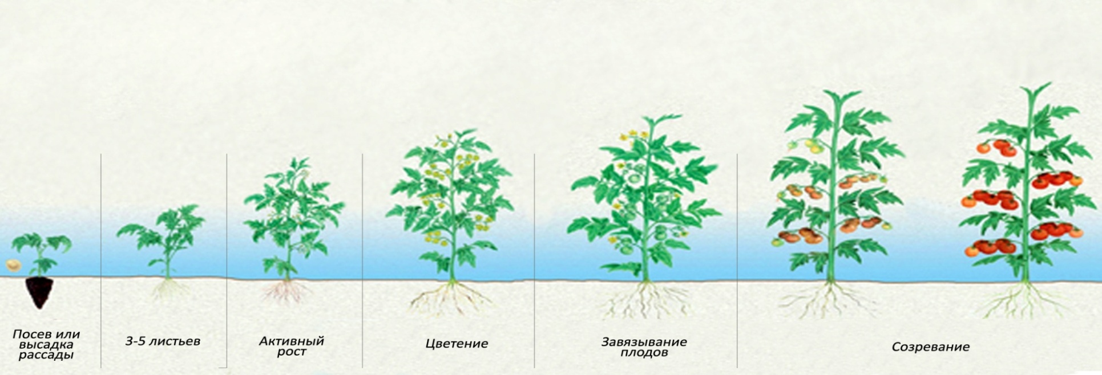
Регламенты применения на томате
Предпосевная обработка семян, норма расхода 10 г/т;
Обработка растений в фазы 3-4 листа, бутонизация, плодообразование:
Мивал-Агро - норма расхода 10 г/га на каждую обработку.
Мивал-Агро
Мивал-Агро
Обработка
семян

Slide 41
Применение Мивал-Агро
в СХП Красноармейское, Челябинской области
Результаты трехлетних производственных опытов, 2008-2012 гг.
Обработка растений в фазу 5-6 настоящих листьев
Норма расхода 10 г/га
В среднем за 5 лет прирост урожайности составил 24%
+
8.3
%
+
16.0
%
+
42.7
%
+
33,3%
+
26.7
%

Slide 42
Применение Мивал-Агро
в СХП Красноармейское, Челябинской области
Результаты трехлетних производственных опытов, 2008-2012 гг.
Обработка растений в фазу 3-4 настоящих листьев
Норма расхода 10 г/га
В среднем за 5 лет прирост урожайности составил 28%
+
19,6
%
+
19,0
%
+
41,0
%
+
46,0%
+
20,8
%

Slide 43
Применение Мивал-Агро плодовоягодных культурах
Земляника плодоносящая
Три обработки по вегетации в фазы: начало вегетации, бутонизация, завязывание и налив ягод (по 20 г/га)
Яблоня, груша, айва, вишня (черешня), абрикос, персик, слива
Три обработки по вегетации в фазы: зеленый конус, бутонизация, образование плодов (по 20 г/га)
Виноград технический, смородина, малина, крыжовник
Три обработки по вегетации в фазы: 3-5 листьев, бутонизация, формирование ягод (по 20 г/га)
Виноград столовый
Четыре обработки по вегетации в фазы: 3-5 листьев, бутонизация, формирование ягоды, осветление ягоды (по 15 г/га)
Прибавка урожая плодов и ягод от 18 до 40% и более
Восстановление растения после перезимовки
Повышение выносливость к возвратным заморозкам, перепадам температур, переувлажнению почвы, жаре и засухе
Снижение осыпание цветков.
Активизация плодообразования

Slide 44
Усиление регенерационной активности плодовых деревьев в зависимости от обработки Мивал-Агро
Кубанский Государственный аграрный университет, учхоз «Кубань», 2006 год
(весеннее опрыскивание Мивал-Агро после обрезки на «обратный рост»)
Яблоня сорт Пинова | Суммарный прирост увеличился на 16,1% по сравнению с контролем и на 12,8% по сравнению с обработкой аммиачной селитрой
Груша сорт Ранняя Сергеева | Суммарная длина побегов увеличилась на 65,4%
Хурма сорт Россиянка | Количество побегов по сравнению с контролем увеличилось в 1,4 раза, а их суммарный прирост в 2,2 раза
Контроль
Обработка Мивал-Агро,
20 г/га

Slide 45
Итоговые показатели изменения массы ягод и количества клещей на плантации черной смородины после применения регуляторов роста растений
Палий М.В., Богданова О.А.
ВНИИ селекции плодовых культур, г.Орел, 2008-2009 гг.
Вари-ант опыта | Число ягод на побег, шт | Масса ягод, г | Количество клещей, экз./лист |  | Приба-вка урожая ягод, ц/га
 |  |  | эрио-фииды | паути-нные
Эталон + Мивал-Агро | 194,0 + 7,4 | 0,72 | 14,6+ 3,7 | 4,4+ 2,6 | + 2,3
Эталон + Альбит | 35,9 + 6,0 | 0,83 | 23,5+ 5,8 | 1,2+ 0,7 | - 2,5
Эталон | 127,0 + 6,3 | 0,69 | 37,9+ 4,9 | 5,5+ 1,8 | -
Выводы: Ранневесеннее двукратное применение Мивал-Агро в баковой смеси пестицидов способствует увеличению количества завязавшихся ягод и снижению сезонного количества эриофиид в 2,5 раза.

Slide 46
СПАСИБО ЗА ВНИМАНИЕ !
Телефон для справок +7(495)232-05-05
e-mail: mivalagro@agrosil.ru
Подробная информация о компании
и ее продукции на сайте www.agrosil.ru

